Slide 1
Amstelhaege
Jordi Jonkergouw
Kayleigh Schoorl
Joey Schouten

Slide 2
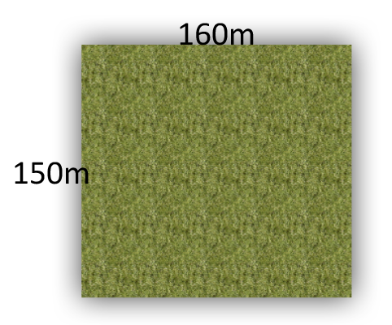
Requirements

Slide 3
Requirements
60% Eengezinswoningen
25% Bungalows
15% Maisons (Villas)

Slide 4
Requirements
Drie varianten:
20 Huizen
- 12 Eengezins, 5 Bungalows, 3 Villas
40 Huizen
- 24 Eengezins, 10 Bungalows, 6 Villas
60 Huizen
- 36 Eengezins, 15 Bungalows, 9 Villas

Slide 5

Requirements
Eengezinswoning:
8x8 meter -> 64 m².
€ 285.000,-
2 meter vrijstand rondom.
Per iedere meter meer 3% prijsverbetering.

Slide 6

Requirements
Bungalow:
10x7,5 meter -> 75 m².
€ 399.000,-
3 meter vrijstand rondom.
Per iedere meter meer 4% prijsverbetering.

Slide 7

Requirements
Villa:
11x10,5 meter -> 115,5m².
€ 610.000,-
6 meter vrijstand rondom.
Per iedere meter meer 6% prijsverbetering.

Slide 8
Requirements
Vrijstand behoort tot het gegeven gebied van 150x160; dus niet smokkelen door deze buiten de kaart te plaatsen.
Prijsverbetering per meter vrijstand niet cumulatief, maar lineair of ‘plat’.

Slide 9
Requirements
20% oppervlaktewater -> 4800 m².
- Ovaal of rechthoekig van vorm.
- Niet meer dan 4 lichamen.
- Ratio hoogte:breedte moet tussen 1 en 4 liggen.
- Telt als vrije ruimte?

Slide 10
Requirements
Aanleveren:
6 plattegronden; twee per variant:
- Een ‘vrijstandskaart’.
- Een ‘waardekaart’.
Verslag/documentatie + code.

Slide 11
Moeilijk probleem?
Veel randvoorwaarden.
Grote state space.

Slide 12
State Space
Veel variabelen op veel mogelijke combinaties.
-> Grote state space.
Maar: er is een beste oplossing!
-> Meer waarde = beter; meer vrijstand = beter!
Dus veel mogelijkheden weg te snoeien.
Pruning: hoe?

Slide 13
Aanpak
Stap-voor-stap:
Eerst de basis, dan een voor een de randvoorwaarden.
Oplossing pas bereikt na plaatsen van alle huizen.
- Dus depth-first?

Slide 14
Aanpak
Maar: niet elke plaatsing levert even veel op!
- Dus gewogen? -> uniform-cost?
- Priority queues? -> Is niet depth-first!

Slide 15
Aanpak
Plaatsen en klaar?
Of gaan we nog schuiven? -> Dan wel weer breadth-first!
Maar is minder schuifwerk dan wel beter?
Schuiven levert meer mogelijkheden op
- Nog grotere state space -> kost meer tijd.

Slide 16
AAnpak
Kortom:
Veel mogelijkheden!

Slide 17
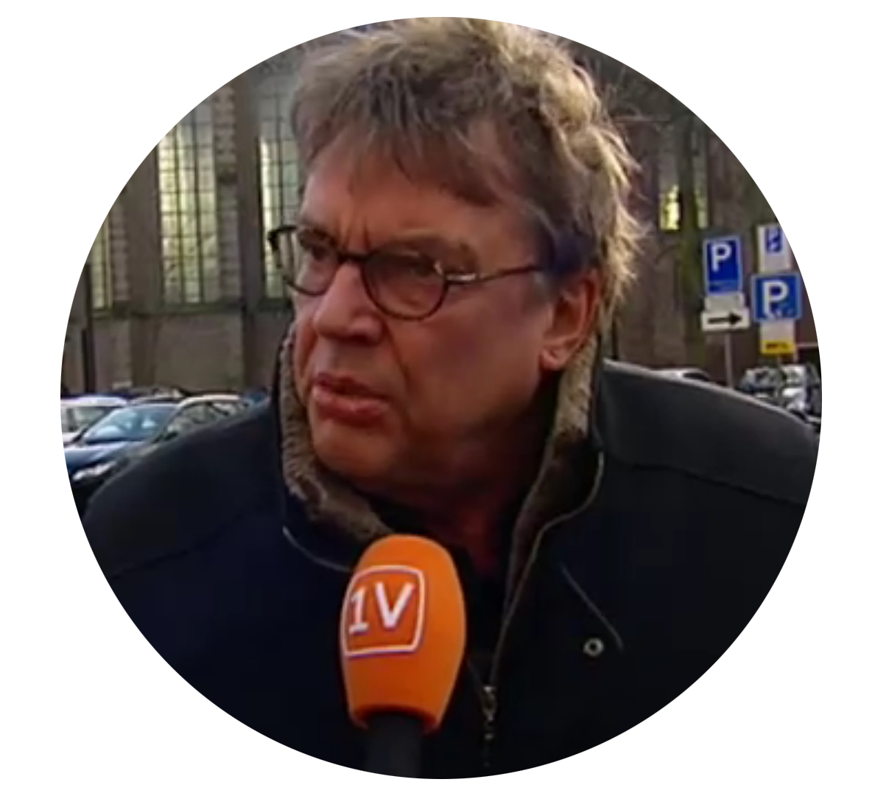
Vragen?

